Slide 1
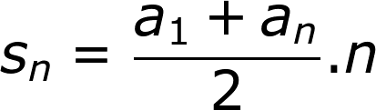

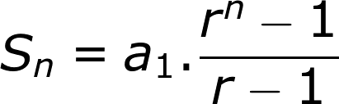
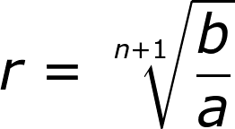

Sucesiones y progresiones
⊆
Sucesiones
Progresiones
se define como
se define como
Términos organizados uno a continuación del otro, cumpliendo cierto orden
sucesiones en las cuales sus términos exceptuando el primero se generan sumando o multiplicando una cantidad fija
Se caracterizan
por que
Se dividen en
Se denota de manera general como a_{n}
Termino general
pueden ser Infinitas
pueden ser finitas
se definen operaciones
progresiones aritméticas
Progresiones geométricas
donde
Cuando
definida como
definida como
como
Cuando
Cuando
a: representa el termino
Sub n: Posición en la sucesión
Los termino son números y siguen un patrón
a_{n} donde a_{n} ∈ P
ƒ : ℕ → P
a_{n,}, de longitud m , m⊆ ℕ, va desde 1 hasta m, a_{n} ∈ P
ƒ : m → P
suma
Multiplicación
sus términos se generan sumando una cantidad fija
sus términos se generan multiplicando una cantidad fija
Pueden ser
Que se
define
Que se
define
Se caracterizan
por que
Se caracterizan
por que
Es posible
ejemplos
ejemplos
numérico o no numéricas
Establecer una (formula) que la determina
Conjunto números pares a_{n} = [2,4,6,8,10….]
Orden de llegada en una carrera 6 personas
a_{n} =[3,5,1,6,4,2]
Componente a componente de acuerdo a su posición
Componente a componente de acuerdo a su posición
Existe el termino general
Se pueden sumar n términos consecutivos
Interpolar k términos entre a y b
Existe el termino general
Se pueden (+ o .) n términos consecutivos
Interpolar k términos entre a y b
ejemplos
ejemplos
De la forma
Utilizando la formula
Utilizando las formulas
Utilizando la formula
ejemplos
ejemplos
La sucesión de Fibonacci a_{n} = [1,1,2,3,5,8……]
Orden de llegada en la fila del banco
a_{n} =[Pedro, Juan, Maria]
a_{n} = [2,4,6…]
b_{n} = [1,3,5…]
a_{n+} b_{n} = [3,7,11…]
a_{n} = [2,4,6…]
b_{n} = [1,3,5…] a_{n.} b_{n} = 2,12,30…]
Utilizando la formula
De la forma
a_{n} = [0,-1,-2,-3,-4,-5….] a₆ = -5
a_{n} =[Juan, Pedro, maría] a₃= maría
a_{n} = [1,3,5,7,9,11..]
a_{n} = 2n-1
a_{n} = a₁+(n-1).d
a_{n} = a₁.r^{n-1}
Sumar:
Multiplicar:
a_{n} = 2n
b_{n} = 2n-1
a_{n+} b_{n} = 4n-1
a_{n} = 2n
b_{n} = 2n-1
a_{n.}b_{n} = 4n²-2n

